Slide 1
SISTEMA DE GERENCIAMENTO DE CLIENTES
Universidade de Taubaté
Nickolas Markus da Silva Costa
Orientador: Prof. Me. Luiz Eduardo Souza Evangelista

Slide 2
Panorama Geral da Apresentação
Introdução
Fundamentação teórica
Desenvolvimento do sistema
Resultados obtidos
Considerações finais

Slide 3
Introdução

Slide 4

Contextualização
O consumo está presente nas atividades econômicas de países capitalistas
Em 2022, esse tipo de atividade teve um crescimento de 3,89%, segundo o jornal Agência Brasil (2023)
As empresas precisam ser organizar para atender o cliente da melhor forma possível

Slide 5

Situação-Problema
Softwares como ferramenta para a organização dos atendimentos
Falta de recursos financeiros levam à busca de soluções manuais
Utilização de versões piratas de softwares pagos

Slide 6

Objetivo
Desenvolver um sistema web que auxilie no gerenciamento dos atendimentos ao cliente
Contribuir com a comunidade de desenvolvimento de software open-source

Slide 7

Metodologia
Pesquisa bibliográfica
Foco em uma solução prática

Slide 8
Fundamentação Teórica

Slide 9

World Wide Web
Sistema que permite o acesso a documentos em hipermídia
Criada por Tim Berners-Lee
Utiliza a arquitetura de rede cliente-servidor para disponibilizar os documentos
O Protocolo HTTP é utilizado na comunicação entre o cliente e o servidor

Slide 10
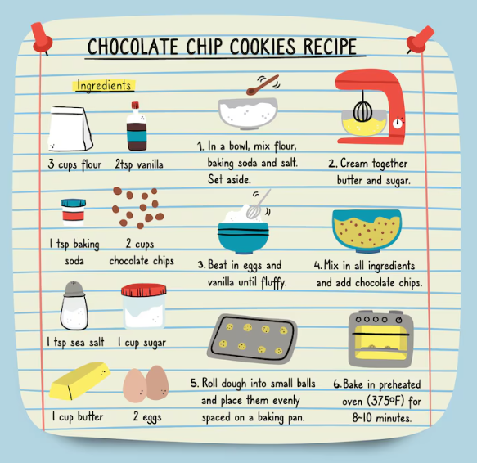
Algoritmos
Conjunto de regras que descrevem um passo a passo da resolução de um problema
Precisam obedecer critérios para serem eficazes
Podem ser escritos de diversas formas

Slide 11
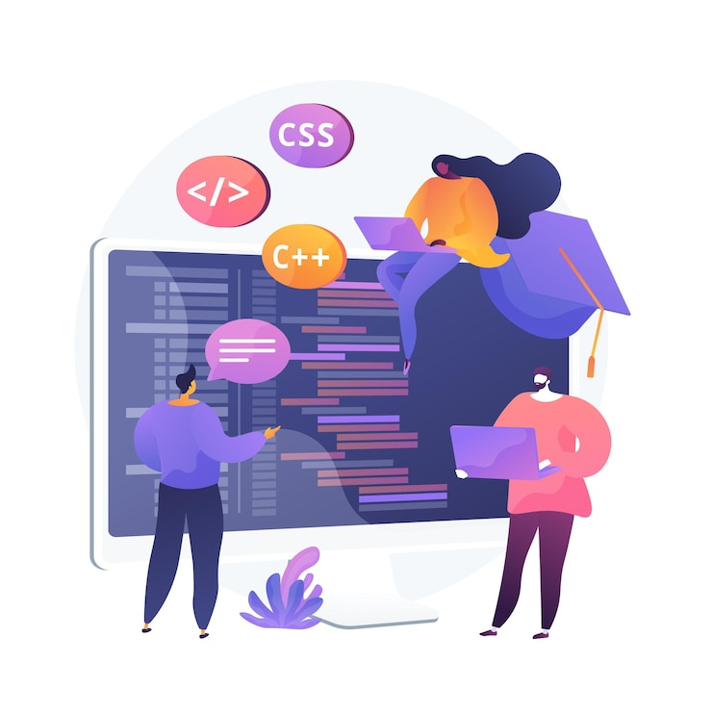
Linguagem de programação
Realiza a comunicação entre o hardware e o software
Possui regras que garantem que a implementação seja compatível com o computador
É composta de elementos como sintaxe, tipos de dados, entre outros

Slide 12

Segurança da informação
Tem como objetivo proteger a informação e os recursos de uma empresa
É composta por 6 pilares
A falta de segurança no ambiente de desenvolvimento pode ocasionar ataques hackers, como o SQL Injection e o DDoS

Slide 13

Engenharia de software
Campo de estudo que se preocupa com questões relacionadas a software
Um software é um conjunto de instruções que desempenham funções desejadas
Sua importância é justificada pela necessidade de se evitar falhas em projetos de software

Slide 14
DESENVOLVIMENTO DO SISTEMA

Slide 15

Visão geral do projeto
Necessário um navegador para acessar o sistema
No sistema, as seguintes ações podem ser feitas:
Cadastrar
Consultar

Slide 16

Público-Alvo
Microempresas
Empresas de pequeno porte que priorizam o atendimento presencial em seu modelo de negócio

Slide 17

Planejamento
Identificação do software
Levantamento de requisitos
Escolha das tecnologias
Definição das etapas de desenvolvimento
Definição das tarefas para cada etapa de desenvolvimento

Slide 18
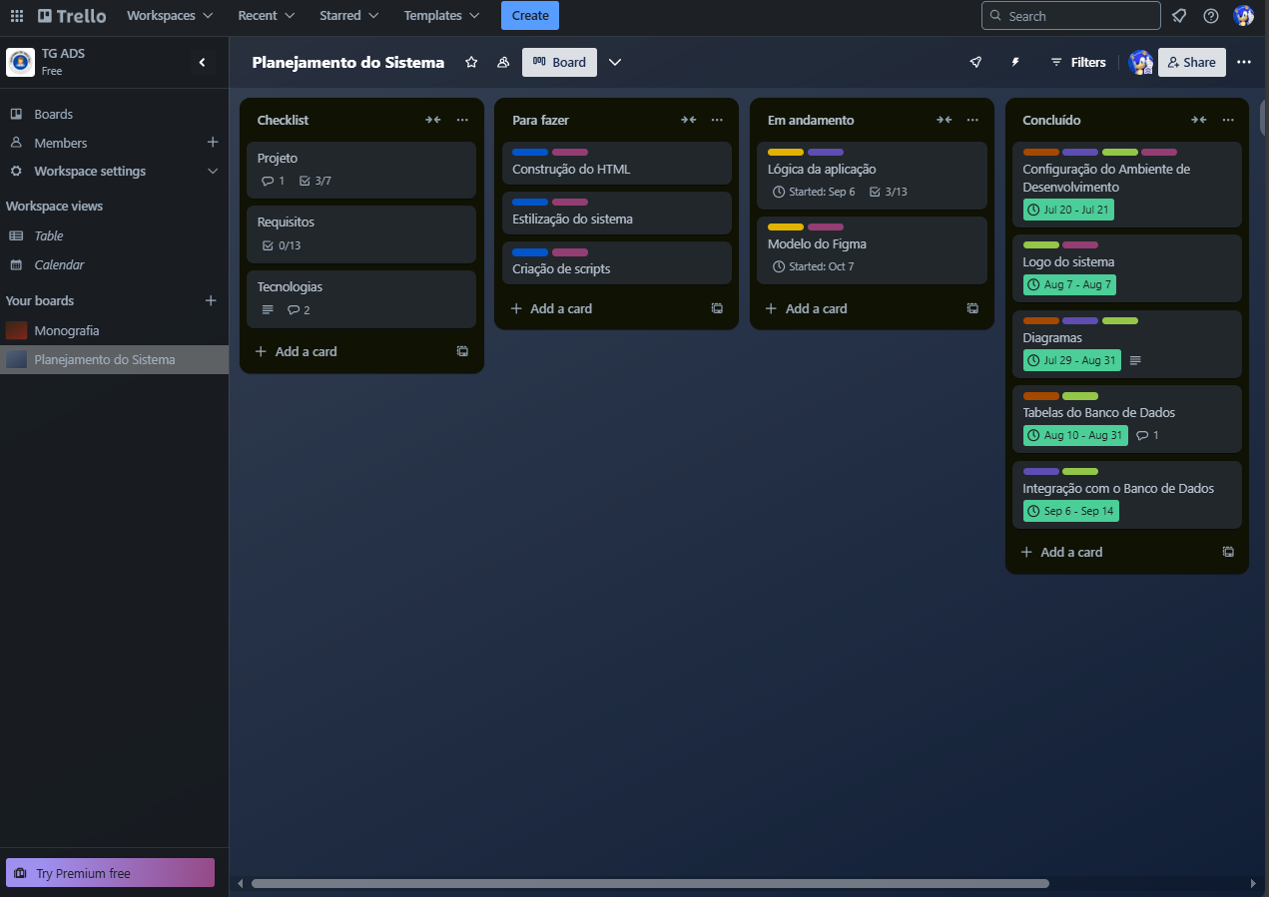

Slide 19

Requisitos funcionais
Cadastro de clientes
Outros cadastros
Consulta no sistema
Visualização de usuários
Cadastro existente
Exclusão de atendimento
Usuário inativo

Slide 20

Requisitos não funcionais
Segurança
Compatibilidade
Usabilidade

Slide 21

ETAPA 1: BANCO DE DADOS
Tecnologia escolhida: MySQL
Software de gerenciamento de banco de dados desenvolvido pela Oracle
Interface simples
Alta estabilidade e desempenho
Gratuito (para fins acadêmicos)

Slide 22
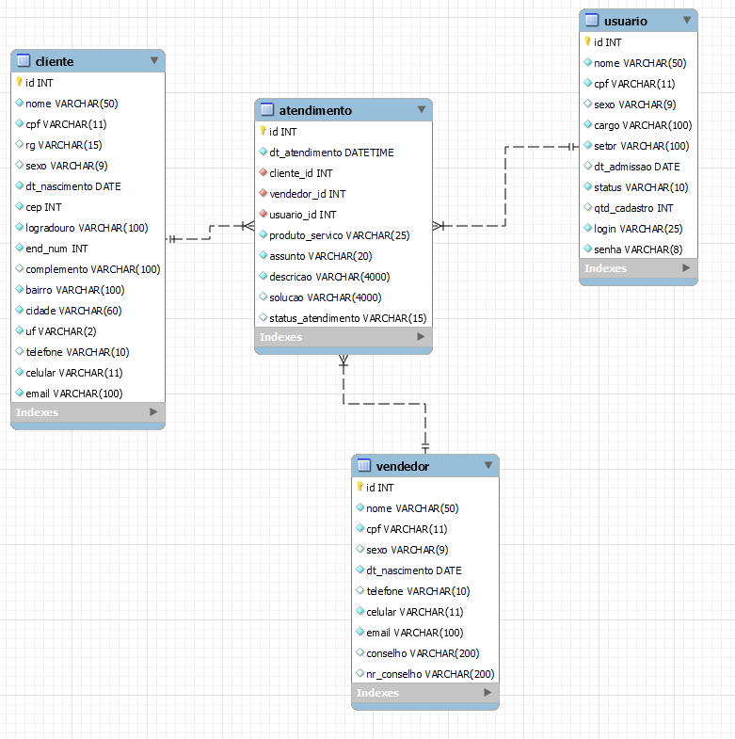

Slide 23


Etapa 2: Lógica do Sistema
Construção do backend do sistema com a linguagem de programação PHP
IDE escolhida: VSCode
Utilização do Git como tecnologia para versionamento de código

Slide 24
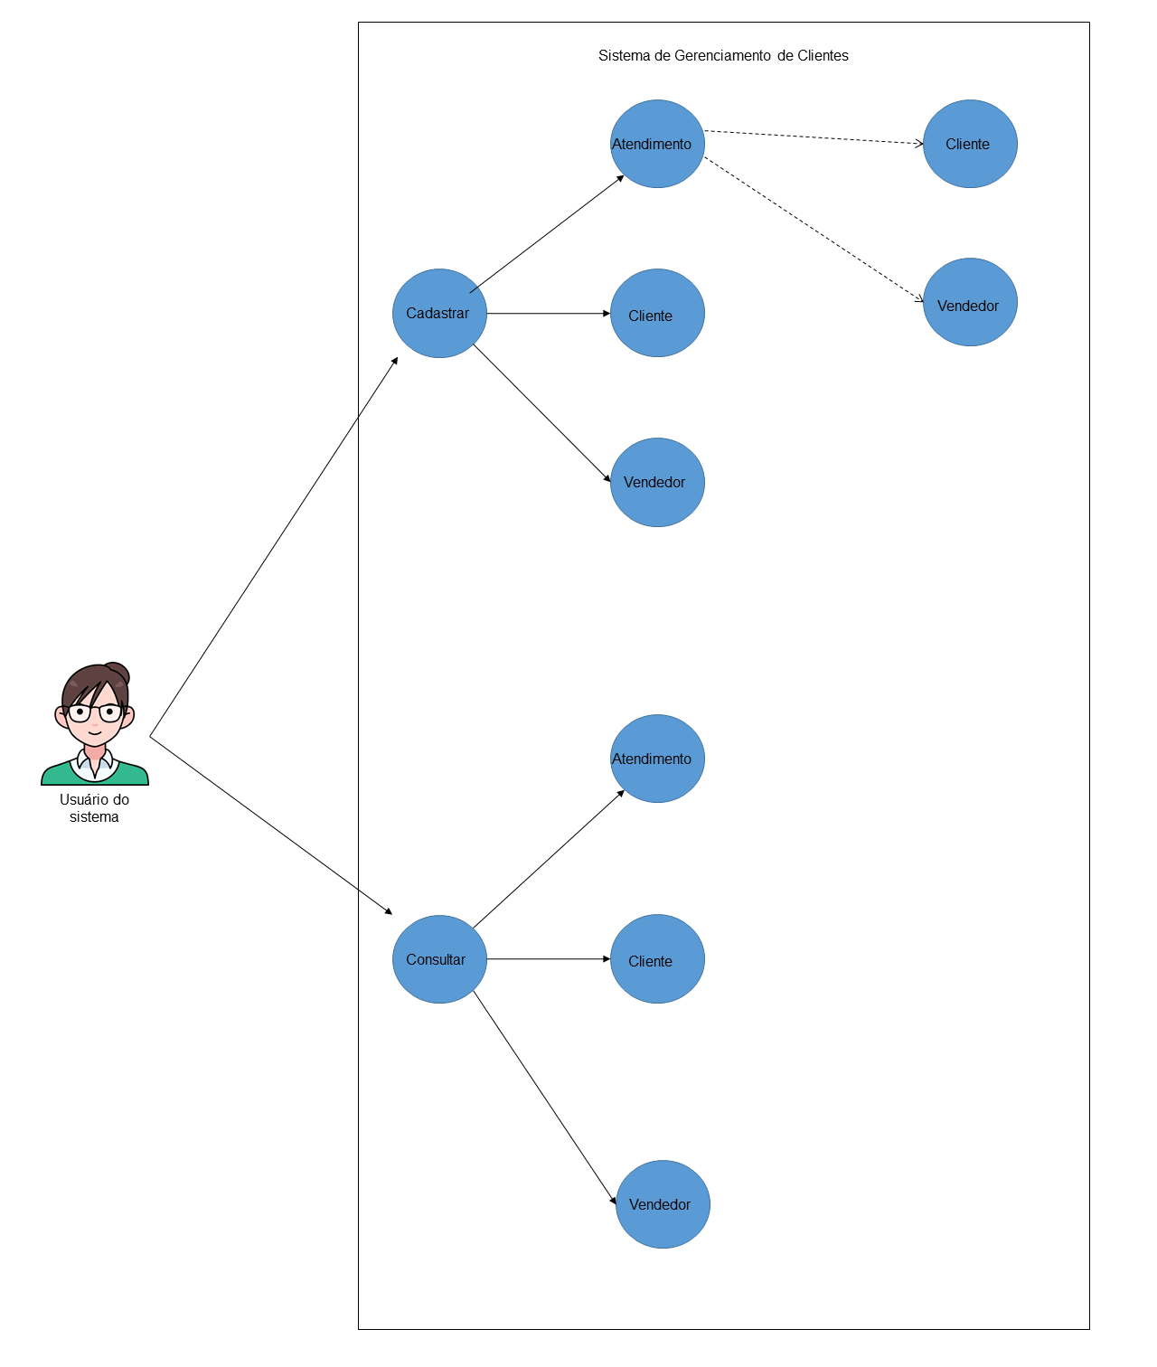

Slide 25



Etapa 3: Interface de usuário
Tecnologias escolhidas: HTML, CSS e Javascript
Inicialmente, foi elaborada a logo do sistema
Interface foi construída com base em um protótipo feito no Figma

Slide 26


Slide 27
RESULTADOS OBTIDOS

Slide 28
Considerações Finais

Slide 29

Considerações finais
É importante as empresas se organizarem para atender os clientes da melhor maneira possível
O sistema atende os requisitos e cumpre os objetivos propostos
Potencial para melhorias futuras

Slide 30

OBRIGADO!

